Slide 1

Развитие элементарных математических представлений у детей раннего возраста

Slide 2
Введение
Что нужно для того, чтобы ребёнок рос любознательным, умным, сообразительным, чтобы мог реализовывать все свои возможности, раскрыть способности? Необходимо прислушаться к малышу, понять особенности его возраста, оценить его собственные, индивидуальные особенности. Три года – это тот рубеж, на котором ребёнок начинает отделять себя от мира окружающих взрослых, становиться более самостоятельным. Малыш уже многое понимает, умеет и знает, стремится узнать ещё больше. Наша задача-помочь ему в этом.

Slide 3
Актуальность проекта
Актуальность выбранной темы определяется тем, что в дошкольной педагогике формирование элементарных математических навыков занимает одно из центральных мест. Ребёнок в жизни сталкивается с многообразием форм, красок и других свойств объектов, в частности игрушек и предметов домашнего обихода. У детей раннего возраста важно сформировать первоначальные представления о количественных и качественных различиях предметов ближайшего окружения.

Slide 4
Цель
Использование дидактических игр при формировании элементарных математических представлений у детей раннего возраста.

Slide 5
Задачи
1.Формировать элементарные математические представления, первичные представления об основных свойствах и отношениях объектов окружающего мира: форме, цвете, размере, количестве, числе, части и целом, пространстве и времени.
2.Развивать восприятие, внимание, память, наблюдательность, способность анализировать, сравнивать , выделять характерные, существенные признаки предметов и явлений окружающего мира; умения устанавливать простейшие связи между предметами и явлениями.
3.Развивать мелкую моторику и зрительно – двигательную координацию
4.Развивать познавательный интерес.
5.Интеллектуальное развитие детей.
6.Развивать активность и инициативность детей.

Slide 6
Гипотеза
Использование дидактических игр в процессе обучения способствуют повышению уровня сформированности элементарных математических представлений у детей раннего возраста, активизируют познавательную деятельность детей.

Slide 7
Объект
Математические представления у детей раннего возраста.

Slide 8
Предмет исследования
Дидактические игры при формировании элементарных математических представлений у детей раннего возраста.

Slide 9
Новизна опыта
Новизна опыта заключается в том, что в работе предлагается исследование истории проблем этого вопроса и система работы в соответствии с современными требованиями.

Slide 10
Развитие элементарных математических представлений у детей раннего возраста
У детей раннего возраста важно сформировать первоначальные представления о количественных и качественных различиях предметов ближайшего окружения. В этот период я учу детей разнообразно действовать с предметами: собирать однородные предметы вместе, отсоединять часть предметов от основной группы, отбирать игрушки одинакового цвета, величины, формы, передвигать в разных направлениях.

Slide 11
Использование дидактических игр как средства обучения детей элементарным математическим навыкам

Slide 12
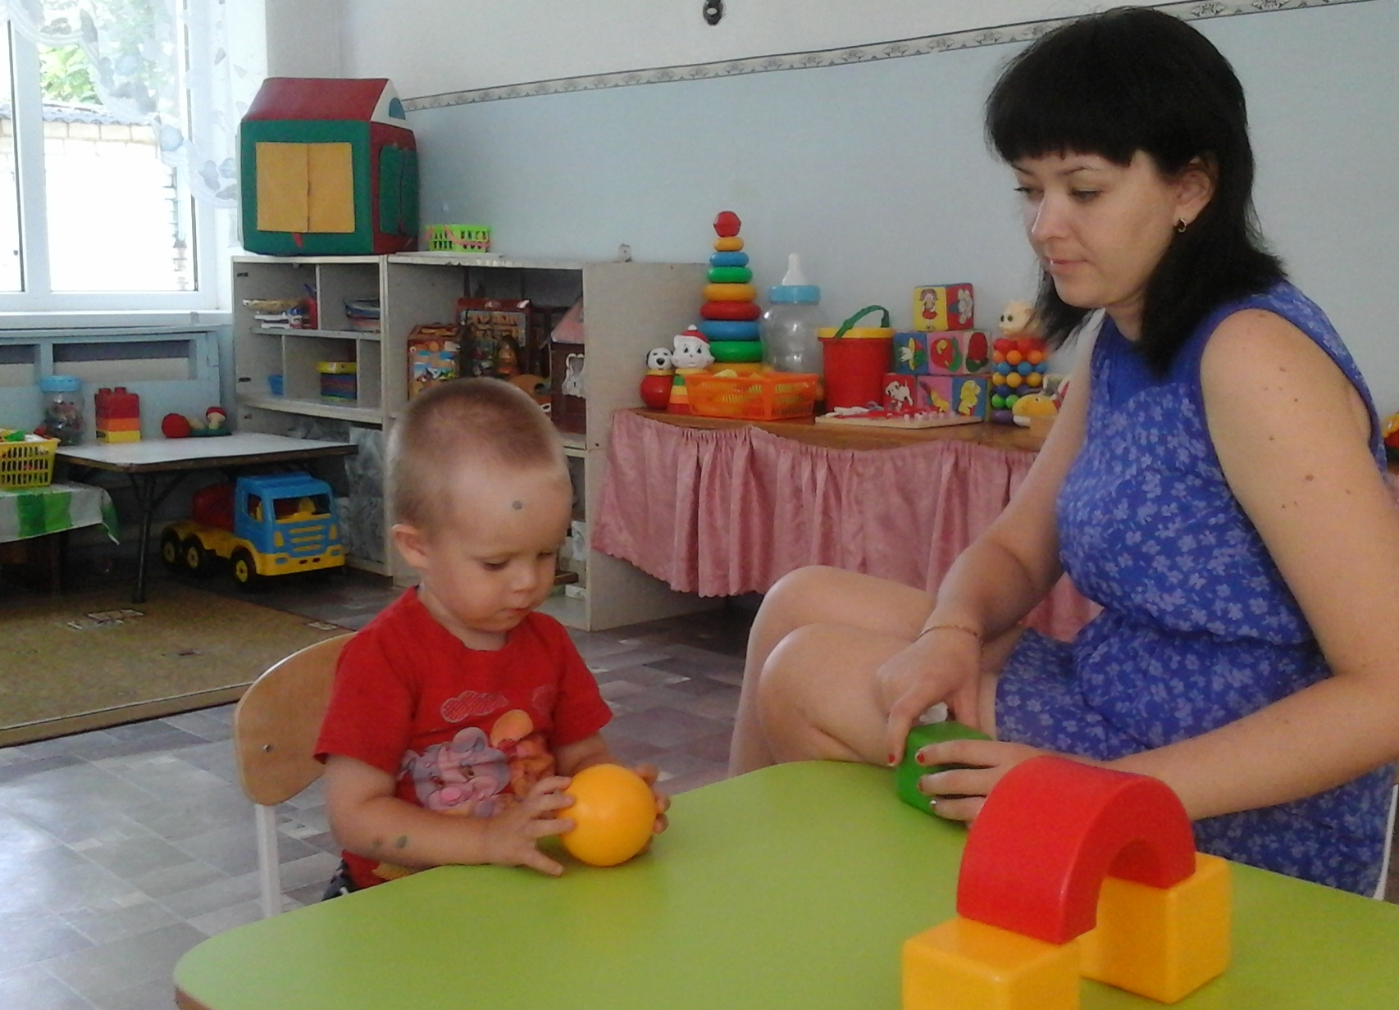

Что катится?
Игра познакомит ребёнка с формой предметов. Весёлое соревнование- кто быстрее докатит свою фигурку до игрушечных ворот, выстроенных на столе
или на полу. А фигурками, которые нужно катить будут шарик и кубик. Вначале ребёнку всё равно какую фигурку взять. Но после нескольких проб он понимает, что выигрывает тот, у кого шарик, и стремиться выбрать именно его. Вот тут и спрашиваю его, почему он предпочитает шарик, и стараюсь с ним вместе сделать вывод, что у кубика есть острые углы, которые мешают кубику катиться, на отсутствие таких углов у шарика.

Slide 13
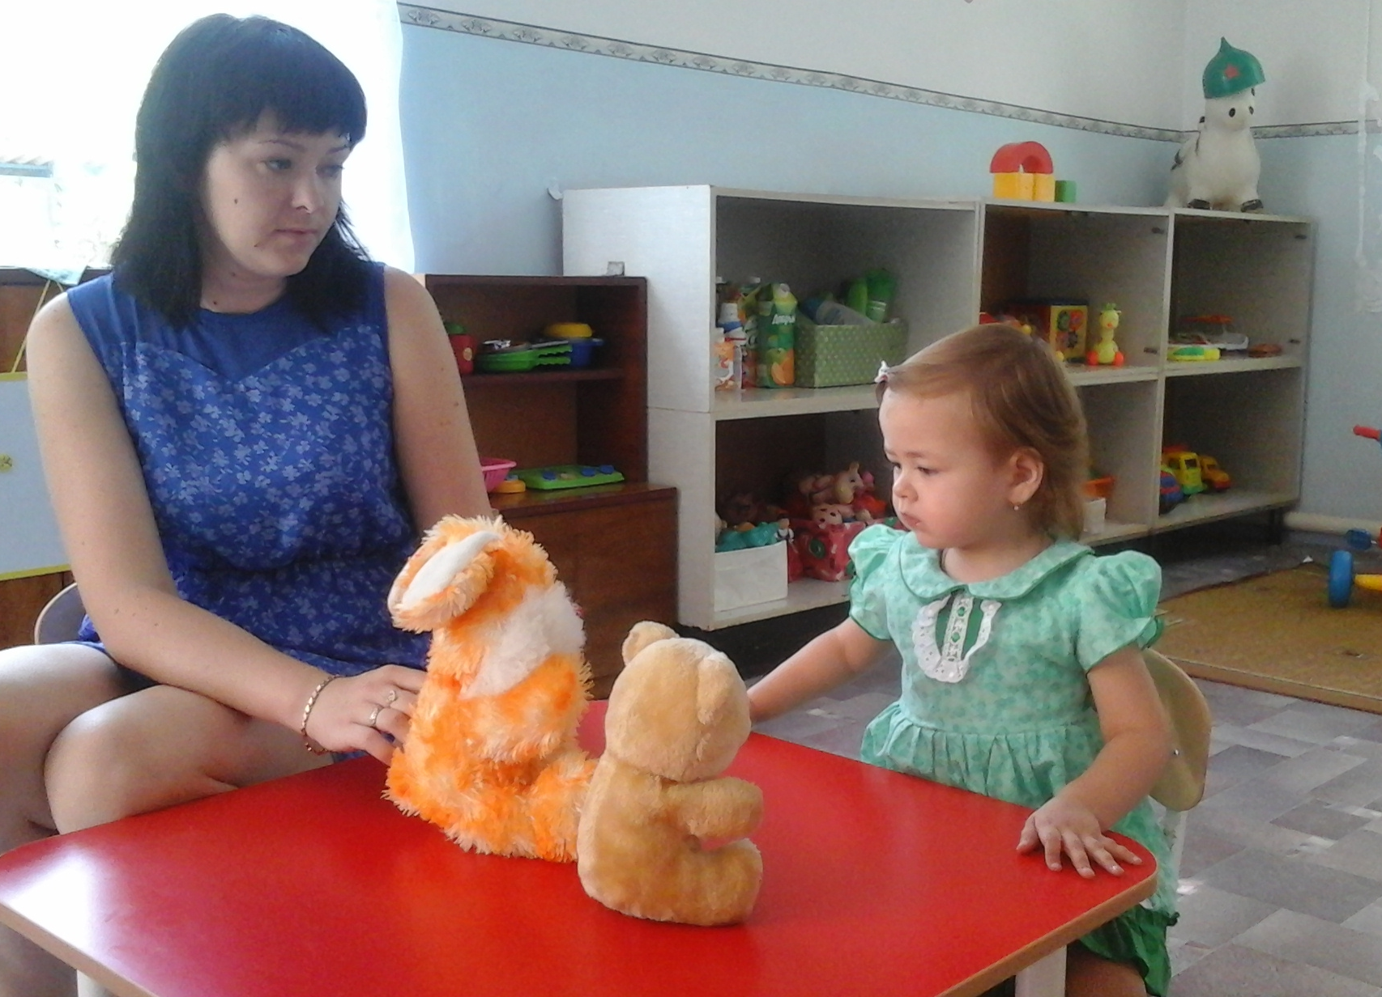
Сравни предметы.
Игра на развитие внимания. Перед ребёнком ставлю две игрушки. Он должен сказать сначала, чем они похожи, а затем, чем они отличаются друг от друга. Например, мишка и зайчик похожи тем, что они пушистые, у них есть глазки, лапки, ушки. А отличаются тем, что мишка –маленький, а зайка большой, мишка – коричневый , а зайка оранжевый т.п.

Slide 14
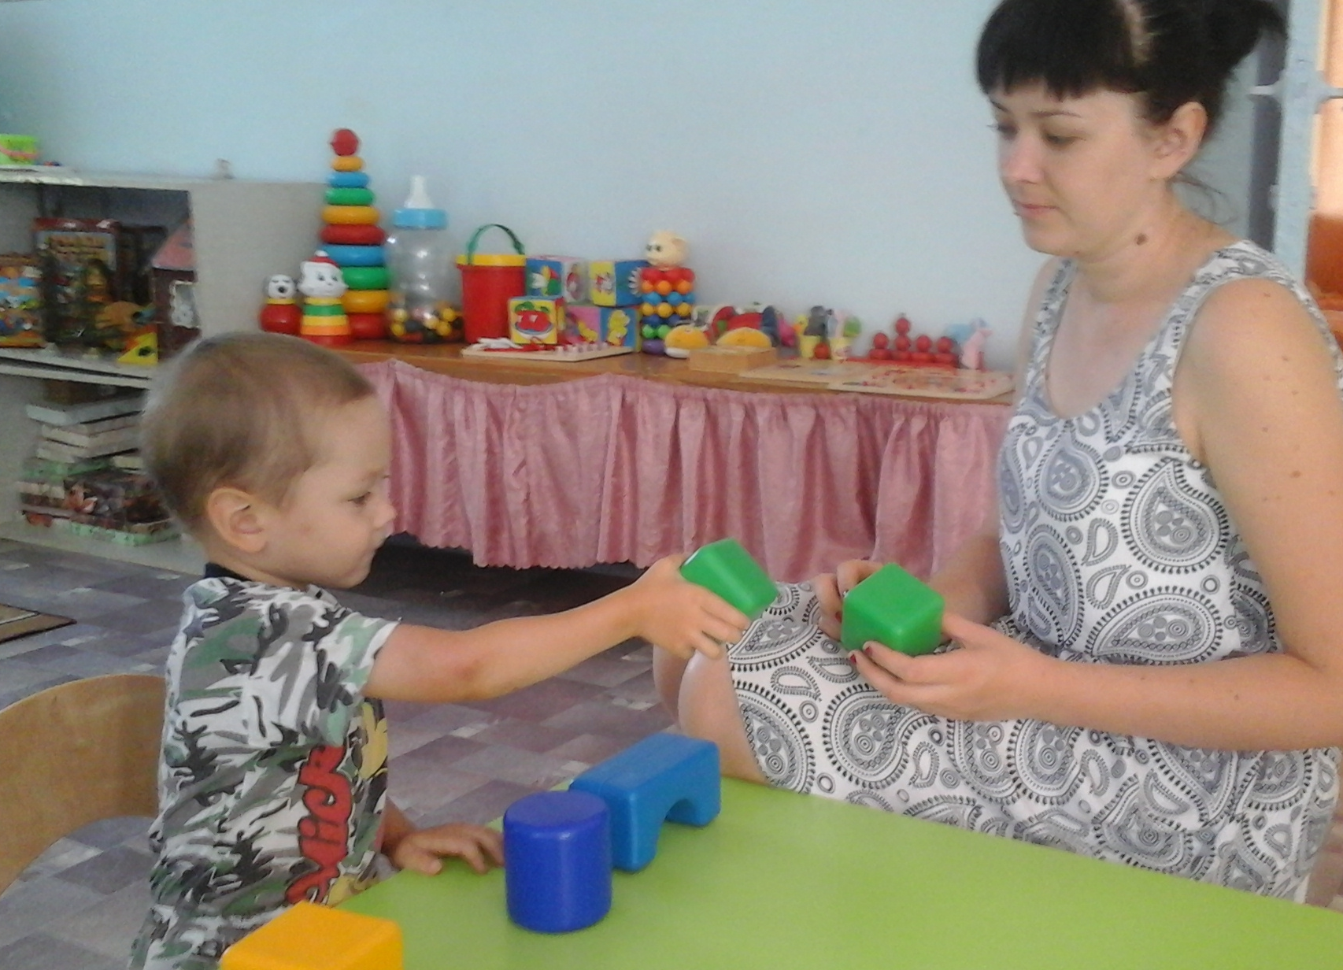
Найди такой же.
Предлагаю малышу выбрать из 4-6 шариков ( кубиков, домиков) точно такой же (по цвету, величине, рисунку), как тот, который у меня в руках. Чтобы ребёнку было интересно играть, загадываю с ним предметы по очереди и, конечно же, делаю при этом ошибки, которые малыш обязательно замечает.

Slide 15
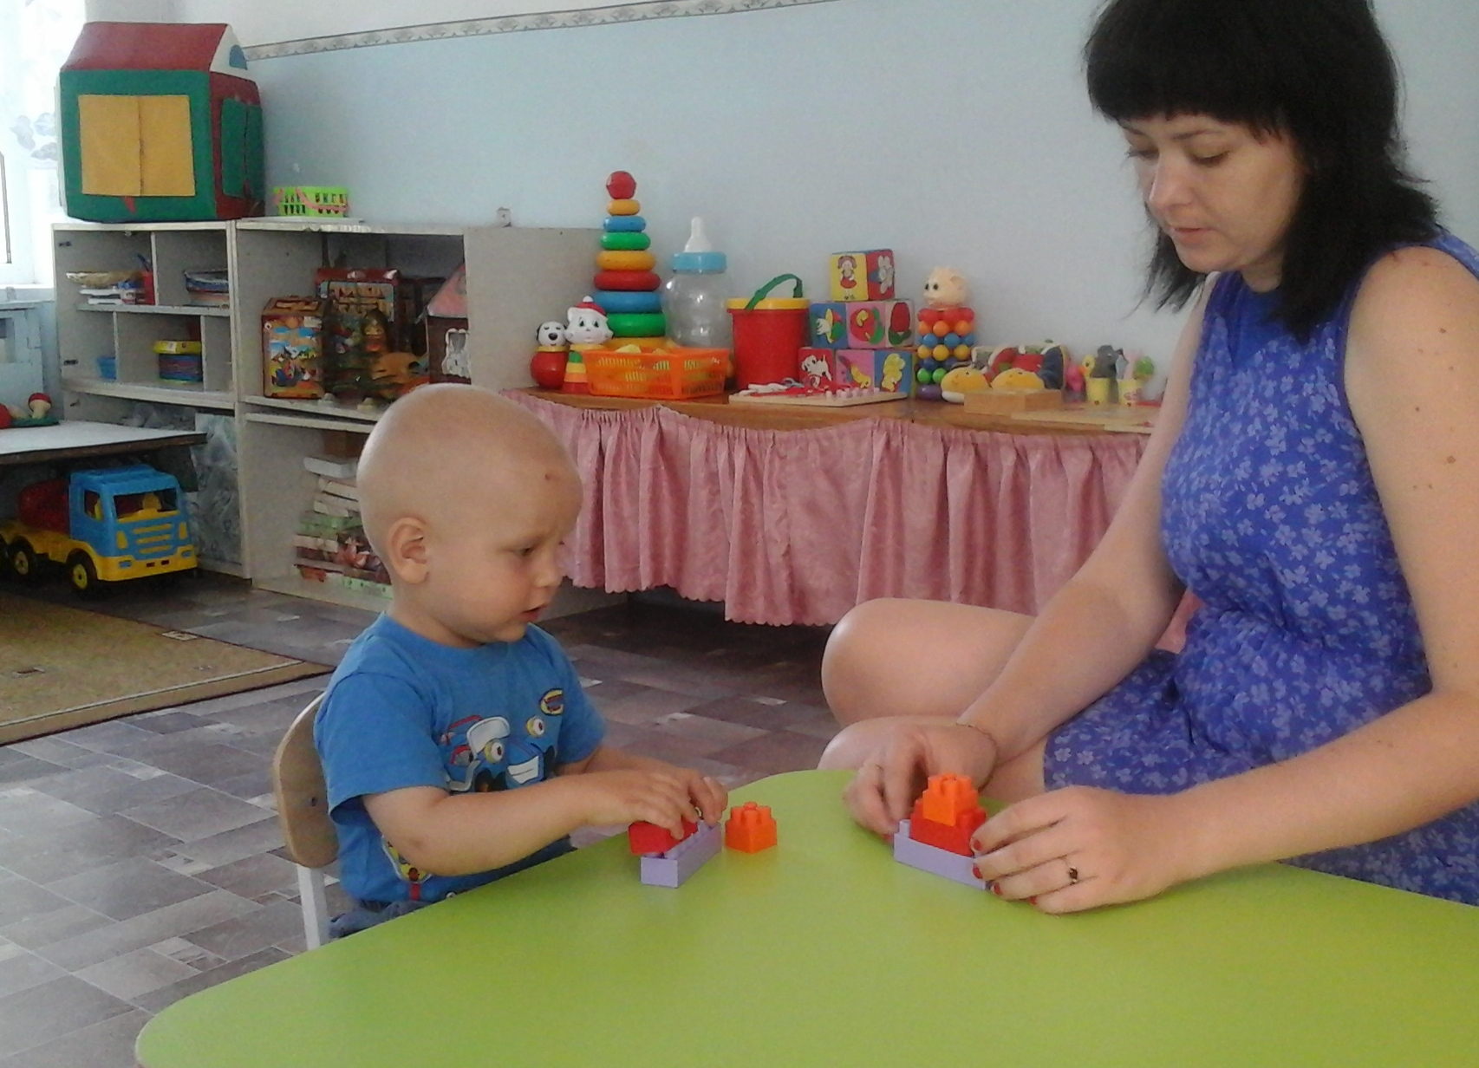
Сделай ,как я.
Это простейшая конструктивная игра, с которой можно начинать вводить ребёнка в мир объёма и формы. Потребуются основные детали из обычного детского строительного набора. На первых порах одновременно используются 2-3, а впоследствии- 3-4 формы. Отбираю себе и ему по 2-3 одинаковые детали. Затем на столе перед ребёнком слаживаю небольшую постройку. Кладу детали рядом или одну на другую. Когда всё будет расставлено, предлагаю ребёнку точно также расставить фигуры. Если сразу у него не получится, повторяю всё сначала.

Slide 16
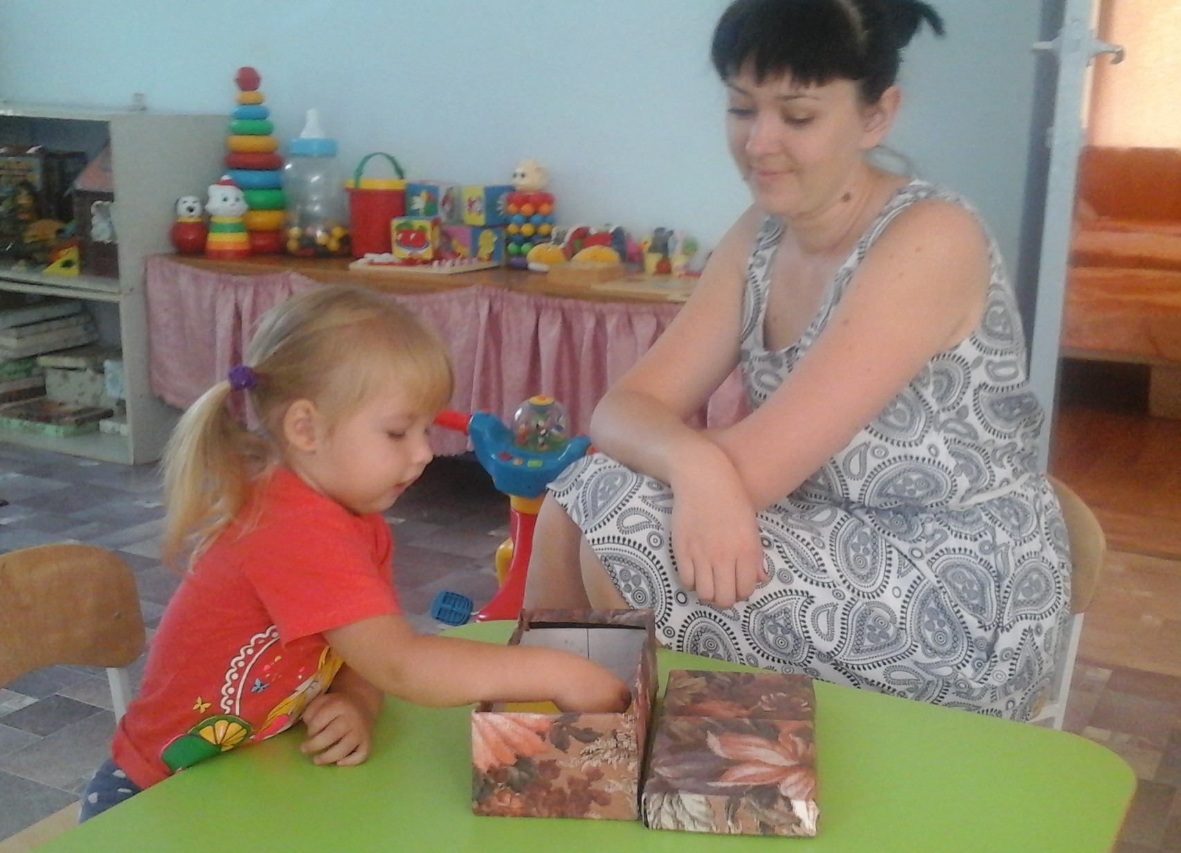
Подарки для куклы.
Предварительно вырезаю из разноцветной бумаги небольшие круги (треугольники, прямоугольники) и ложу их в мешочек или коробочку. Ребёнку говорю, что у куклы (зайки) сегодня день рождения и ей принесли разные подарки. Надо угадать, что это за подарки. Ребёнок достаёт один из цветных кругов и говорит, что это такое. Потребуется немного воображения. Например, про красный круг говорю, что кукле принесли в подарок ленту, флажок, клубнику, мячик, цветок и т.п. можно придумывать с ребёнком по очереди. Когда ребёнок освоится с игрой, немного её усложняю. Игру можно разнообразить. Предлагая детям вместо кругов фигуры разной формы.

Slide 17
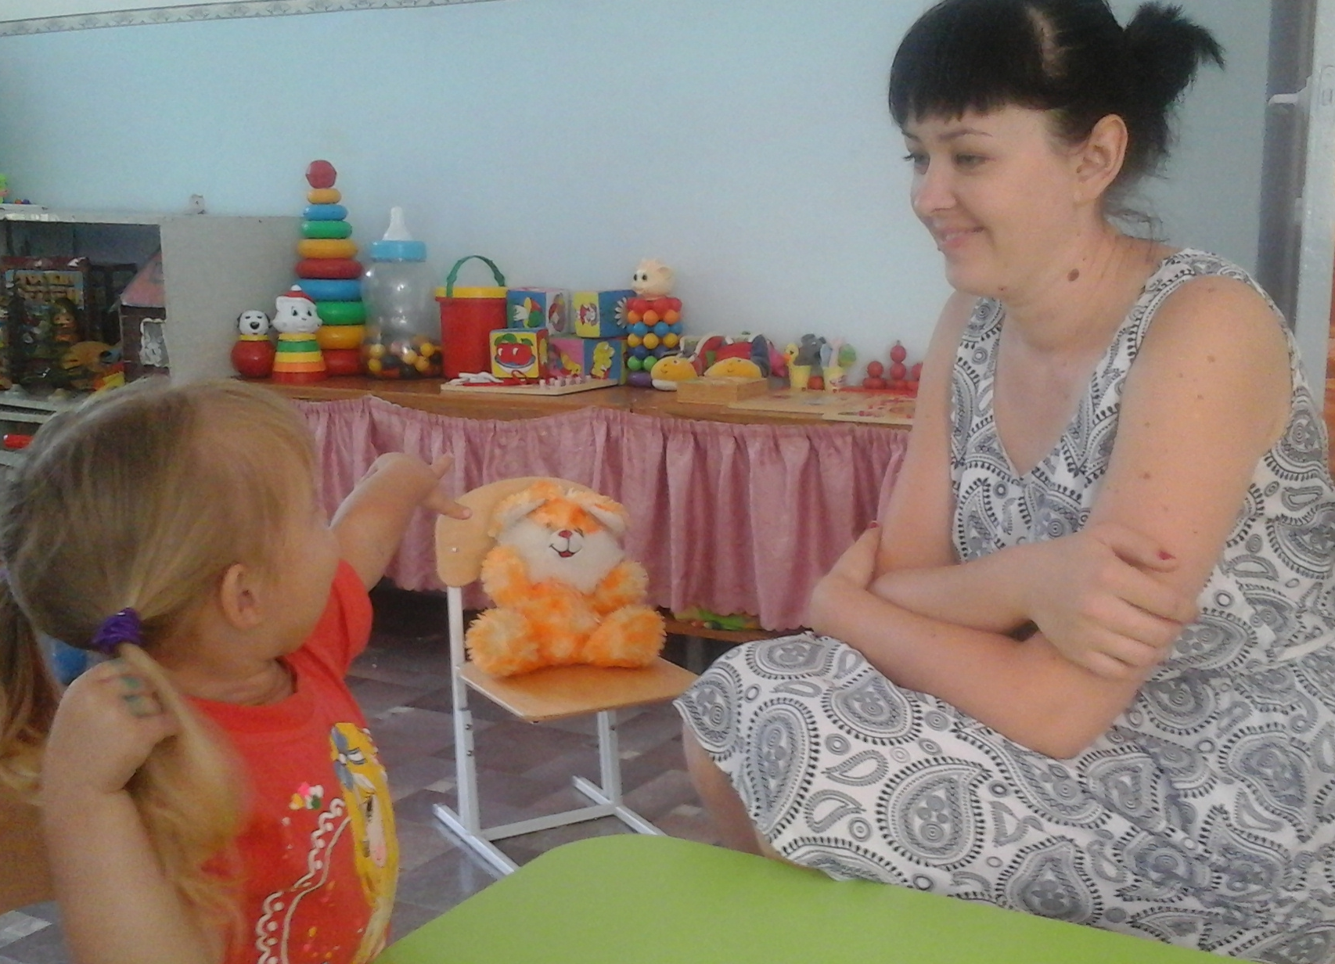
Кого загадали
Эта игра поможет ребёнку лучше ориентироваться в пространстве. В ней вместе с ребёнком могут участвовать его любимые игрушки, например кукла с мишкой и зайчик. Важно, чтобы они были ,достаточно крупными и их можно было поставит или посадить перед ребёнком, за ним и сбоку от него. Ребёнка сажаю или ставлю в центре, а игрушки размещаю вокруг него. Говорю, что загадала одну из них, ему надо угадать, какую. Например, она сидит сбоку от тебя( или перед тобой, за тобой). Малыш должен назвать игрушку, находящуюся в указанном месте.

Slide 18
Заключение
Использование дидактических игр во время образовательной деятельности благотворно влияет на усвоение элементарных математических представлений у детей раннего возраста и способствует повышению уровня математического развития.

